Slide 1
Комплексна біоіндикація екологічного стану біоценозупарку Бородянської СЗОШ І-ІІІ ступенів №1»
Роботу виконала Гаєвська Ярослава, 14 років,
гурток «МАН (екологія)» Бородянського районного ЦДЮТ
Керівник гуртка Огороднік Н.В.

Slide 2
Актуальність теми: визначення стану насаджень парку та пошук форм
та методів відновлення штучних екосистем невеликих містечок.
Мета роботи: оцінити екологічний стан біоценозу шкільного парку.
Завдання дослідницької роботи:
1.Опрацювати літературу з теми дослідження.
2.Провести польове обстеження, відбір робочого матеріалу та опрацювати результати спостережень.
3.Зробити висновки.

Slide 3
Об’єкт дослідження – лишайники накипні та листуваті, липа серцелиста (Tília cordáta).
Мета дослідження :
використання найпростішої методики комплексної біондикації, проведення спостережень у природі, формування вміння теоретичного обґрунтовувати зібраний матеріал;
встановлення причини погіршення стану шкільного парку.

Slide 4
Біоіндикація
Біоїндикація -спосіб оцінки антропогенного навантаження по реакції на нього живих організмів і їх співтовариств. Біоіндикація передбачає виявлення забруднення навколишнього середовища, що вже відбулося або відбувається, по функціональних характеристиках особин і екологічних характеристиках співтовариств організмів.
Поступові ж зміни видового складу формуються в результаті тривалого забруднення повітря та грунтів.

Slide 5
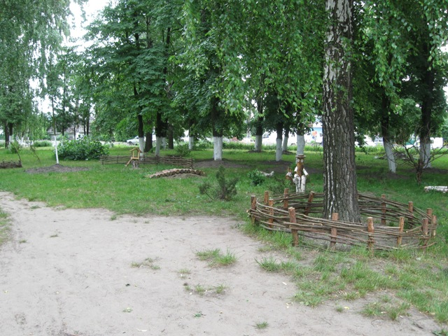
У якості біоіндикаторів вибирають найбільш чуттєві до досліджуваних факторів біологічні системи або організми. Зміни в поводженні тест-об'єкта оцінюють у порівнянні з контрольними ситуаціями, прийнятими за еталон.

Slide 6
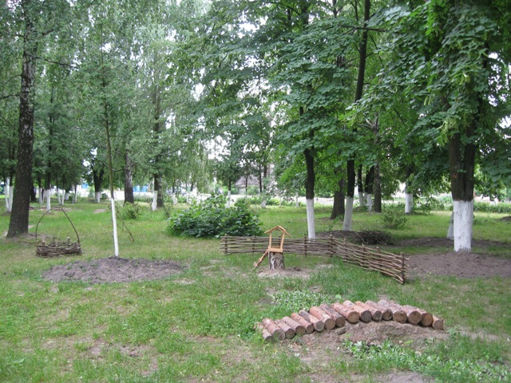
Біоіндикатори — це група особин одного виду або угруповання, наявність, кількість або інтенсивність розвитку яких у тому чи іншому середовищі є показником певних природних процесів або умов зовнішнього середовища.
Біологічну індикацію широко використовують сьогодні для оцінки забруднення навколишнього середовища, яке "усуває" з природних екологічних ніш нестійкі до факторів забруднення види нижчих і вищих рослин.

Slide 7
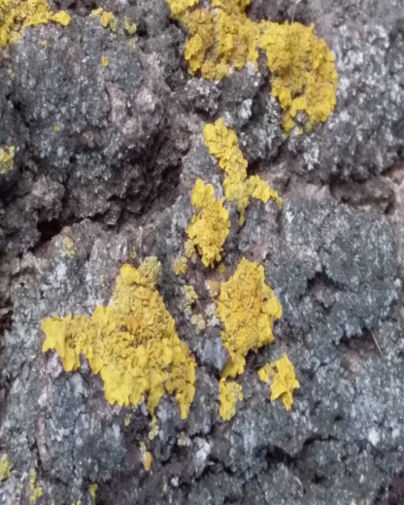
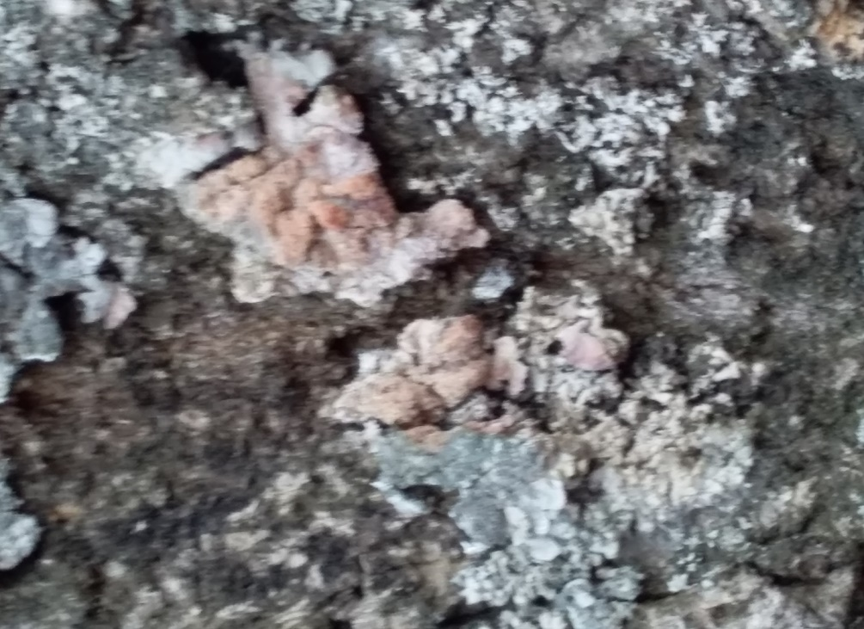
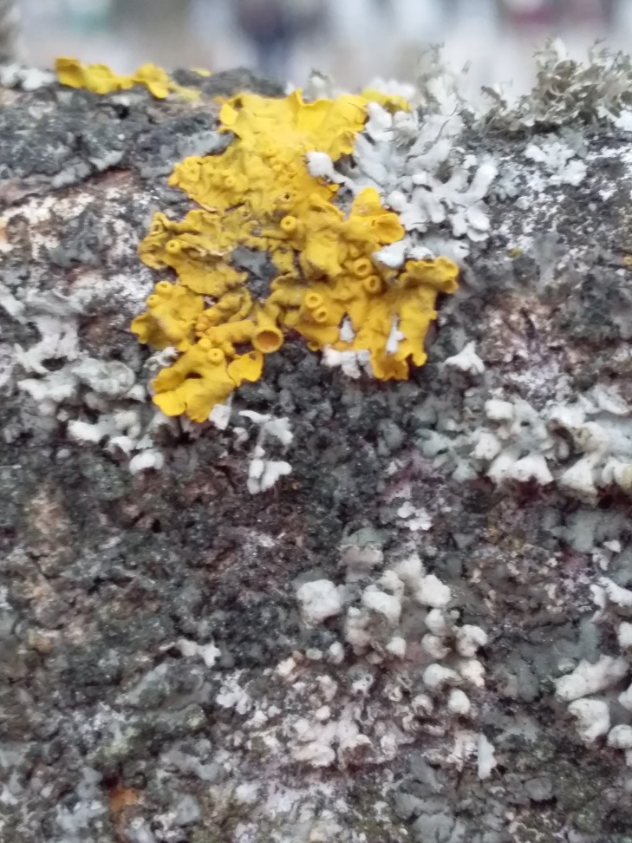
Лишайники

Slide 8
Таблиця 1
Ступінь покриття лишайниками за умовною п’ятибальною шкалою
Ступінь покриття | Покриття лишайниками | Бал оцінки | Умовна назва зони
Дуже низька | Менше 5% | 1 | Лишайникова пустеля
Низька | 5-20% | 2 | Зона пригнічення
Середня | 20-40% | 3 | Зона пригнічення
Висока | 40-60% | 4 | Зона відносно нормальної життєдіяльності
Дуже висока | 60-100% | 5 | Зона нормальної життєдіяльності

Slide 9
Таблиця 2
Кількість видів лишайників на деревах, ділянка №1
Ознака | Дерева
Загальна кількість видів лишайників | 1 | 2 | 3 | 4 | 5 | 6 | 7 | 8 | 9 | 10
листуваті | 2 | 2 | 2 | 2 | 2 | 2 | 2 | 2 | 2 | 2
накипні | 2 | 1 | 2 | 2 | 3 | 1 | 1 | 2 | 2 | 2
Ступінь покриття стовбура дерева лишайниками, % | 40-60 | 40-60 | 60-100 | 60-100 | 40-60 | 60-100 | 60-100 | 40-60 | 40-60 | 60-100

Slide 10
Таблиця 3
Кількість видів лишайників на деревах, ділянка №2
Ознака | Дерева
Загальна кількість видів лишайників | 1 | 2 | 3 | 4 | 5 | 6 | 7 | 8 | 9 | 10
листуваті | 1 | 2 | 2 | 1 | 2 | 2 | 2 | 1 | 1 | 1
накипні | 2 | 2 | 2 | 1 | 1 | 2 | 2 | 2 | 2 | 2
Ступінь покриття стовбура дерева лишайниками, % | 40-60 | 60-100 | 40-60 | 60-100 | 60-100 | 40-60 | 40-60 | 60-100 | 60-100 | 60-100

Slide 11
Таблиця4
Кількість видів лишайників на деревах, ділянка №3
Ознака | Дерева
Загальна кількість видів лишайників | 1 | 2 | 3 | 4 | 5 | 6 | 7 | 8 | 9 | 10
листуваті | 1 | 1 | 1 | - | - | -1 | 1 | 1 | 1 | 1
накипні | 1 | 1 | 1 | 1 | 1 | 1 | 1 | 1 | 1 | 1
Ступінь покриття стовбура дерева лишайниками, % | 5 | 5-20 | 5-20 | 5-20 | 5-20 | 5 | 5-20 | 5-20 | 5-20 | 5-20

Slide 12
Ступінь забрудненості повітря на досліджуваних територіях
Зона | Ступінь забрудненості повітря | Наявність (+) або відсутність (–) лишайників
 |  | листуваті | накипні
1 | Забруднення немає | + | +
2 | Слабке забруднення | + | +
3 | Середнє забруднення | – | +

Slide 13
Висновки
В ході виконання дослідження були вирішені наступні завдання:
1.Розглянуто біоіндикацію як метод екологічного дослідження:
2.Розкрито метод біомоніторинга довклілля на основі спостережень за біологічним об'єктами.
3.Встановлено, що біоіндикація - це система оцінки стану навколишнього середовища за фізіологічними, морфологічними, екологічними змінами в ряді рослин-біоіндикаторів, які чутливо реагують на зміни факторів навколишнього середовища.
4.Визначено, що липа серцелиста слугує фітоіндикаторм за анатомо-морфологічними змінами листків.

Slide 14
Висновки:
5.Антропогенне навантаження парку за походженням техногенне.
Під час досліджень підтверджені відомі закономірності:
а) Чим брудніше повітря, тим менша ступінь покриття лишайниками кори дерев і тим менше видів лишайників.
б) При підвищенні забруднення першими зникають кущисті, потім листуваті і накипні лишайник.
4. Виявлені місцеві джерела забруднення атмосферного повітря.
5.Опрацьована література щодо впливу стійкості росли до забруднення повітря.
.

